Slide 1

FUTURE SIMPLE TENSE
Будущее простое время

Slide 2

Answer the following questions:
How many tenses are there in English?
What are they? Can you name them all?
What are three main verb tenses?
What usually helps us to build sentences?

Slide 3
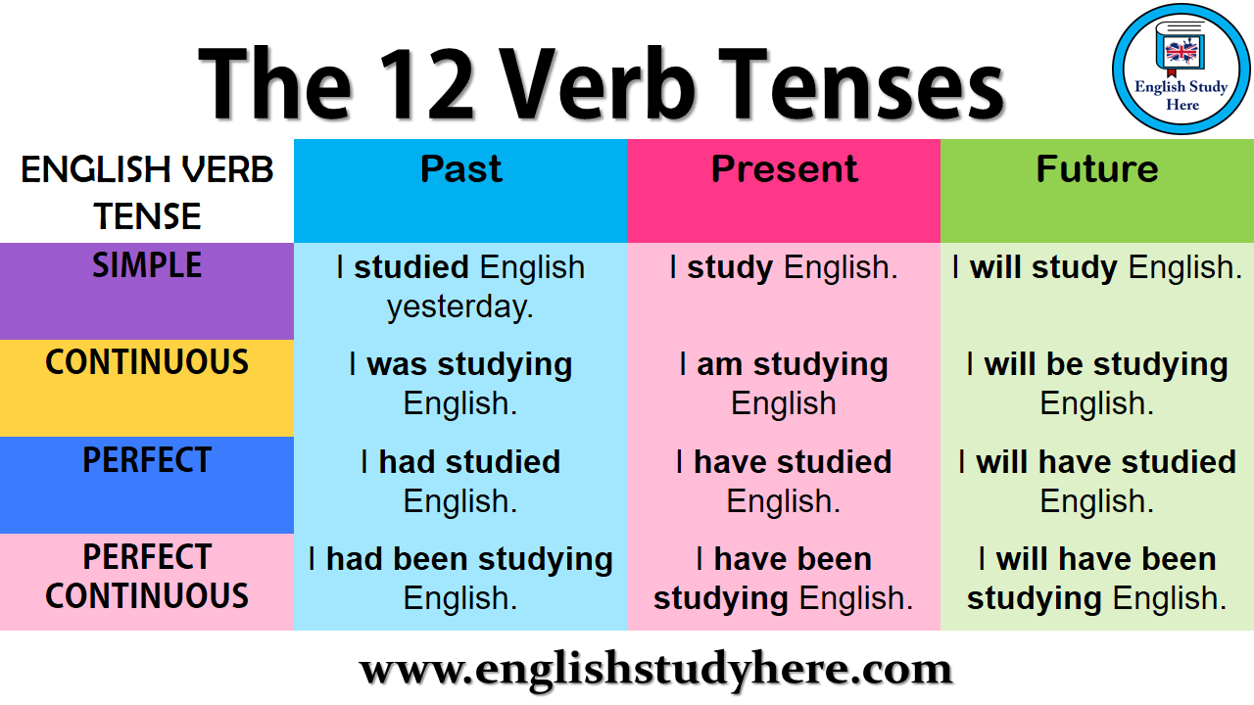
Let’s remember

Slide 4
Спряжение глагола to be
PAST SIMPLE
WAS
WERE
PRESENT SIMPLE
AM
ARE
FUTURE SIMPLE
SHALL BE
WILL BE
IS

Slide 5
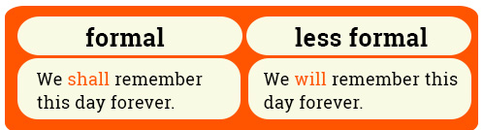
Использование SHALL и WILL
SHALL | WILL
Используется с местоимениями 1 лица ( I, WE) | Используется с местоимениями 2 и 3 лица (YOU, HE, SHE, IT, THEY) НО: в современной разговорной речи встречается практически только will. В литературе, в газетах shall и will употребляются в соответствии с грамматикой.
Отрицание: SHALL + NOT = SHAN’T | Отрицание: WILL + NOT = WON’T
Сокращенная форма: ‘ll ( I’ll, we’ll) | Сокращенная форма: ‘ll (you’ll, he’ll, she’ll, it’ll they’ll)

Slide 6
При помощи Future Simple выражаются будущие намерения, которые возникают в момент принятия решения.
Will - это еще и существительное, которое переводится как "воля, желание". Поэтому в предложении "I will help you" чувствуется решимость.
У shall такая "решимость" отсутствует.
Shall обычно выражает действия, в которых отсутствуют желания субъекта.
I shall be 30 next month.
We will fight and we shall win.
Will здесь выражает намерение говорящего, shall говорит о неизбежности победы, "обещает ее".

Slide 7
Образование глаголов в будущем простом времени
Утвердительное предложение
The phone is ringing. - I'll answer it. Телефон звонит. - Я отвечу.
He will do an exercise. Он выполнит упражнение
Отрицательное предложение
It will not (won’t) happen again. Это не повторится
I shall not (shan’t) be here next Monday. Меня не будет здесь в следующий понедельник.
Общий вопрос
Shall we dance? *Shall в вопросительном предложении приобретает значение предложения что –либо сделать. Потанцуем?
Специальный вопрос
What will you do on Sunday? Что будешь делать в воскресенье?
You will not (won’t) return home so early. Ты не вернешься так рано.
Will может выражать вежливую просьбу. Will you close the window, please? Не закроешь окно?
Will you go there with us? Ты поедешь с нами?
When will your sister come home? Когда твоя сестра придет домой?
How long will it take you to get there? Сколько тебе потребуется времени, чтобы добраться туда?

Slide 8

Слова маркеры
Простая форма будущего употребляется в случаях, когда речь идет о предсказаниях, обещаниях, прогнозах, установках на будущее или же решение о выполнении действий было принято прямо в момент беседы. Как правило, таким высказываниям часто сопутствуют конкретные или абстрактные сроки выполнения. Вот они то и будут выступать в предложении, как индикаторы этого аспекта.

Slide 9
in an hour / in a minute / tonight
My elder sister will go to the club tonight – Моя старшая сестра пойдет сегодня вечером в клуб.
I will call you in a minute! – Я перезвоню тебе через минуту!
We will play football with our friends in an hour – Мы будем играть с друзьями в футбол через
час.
Tonight I will go to the theatre with my wife – Сегодня вечером я пойду со своей женой в театр.
We will be ready in a minute – Мы будем готовы через минуту.

Slide 10
tomorrow / the day after tomorrow
My pupils will write control tests tomorrow – Мои ученики будут завтра писать контрольные тесты.
Tomorrow I will read the Great Expectations by Charles Dickens — Завтра я буду читать «Большие надежды» Чарльза Диккенса.
My husband will return from Berlin the day after tomorrow – Мой муж вернется из Берлина послезавтра.
I promise, the day after tomorrow I will buy you the most beautiful doll in the world! – Я обещаю, послезавтра я куплю тебе самую красивую куклу в мире!

Slide 11
next week / month / year
I will translate this poem next Wednesday – Я буду переводить эту поэму в следующую среду.
Arnold will plant potatoes next month – Арнольд будет сажать картошку в следующем месяце.
They won’t study Chinese next year – Они не будут учить китайский в следующем году.
Next weekend we will go to a restaurant – В следующие выходные мы пойдем в ресторан.
The students will answer these questions in the next lecture – Студенты ответят на эти вопросы на следующей лекции.

Slide 12
later / soon / one of these days
We will cook dinner later – Мы будем готовить обед позже.
Soon the days will be shorter – Дни скоро будут короче.
One of these days I will go to the post and send your parcels– На днях я пойду на почту и отправлю твои посылки.

Slide 13
some day / in the future
Don’t cry, Billy. In the future you will definitely become an astronaut – Не плачь, Билли. В будущем ты обязательно станешь космонавтом.
I will visit you some day! – Я навещу вас когда-нибудь!
Nobody knows what will happen in the future – Никто не знает, что может произойти в будущем.
Some day I will marry this girl! – Когда-нибудь я женюсь на этой девушке!

Slide 14

Случаи употребления Future Simple:
Указание на простое действие в будущем:
We’ll return in 4 hours. Мы вернемся через 4 часа.
It will not be easy to convince him. Его будет нелегко убедить.
Регулярные, повторяющиеся действия в будущем:
I promise I’ll visit you every day. Обещаю, что буду навещать тебя каждый день.
При перечислении последовательности действий в будущем:
I cannot wait for my vacation. I will go to the river, swim and fish every day. Не могу дождаться своего отпуска. Буду каждый день ходить к речке, купаться и ловить рыбу.

Slide 15
Let’s do some exercises
Put the verbs in brackets into Simple Future Tense.
2. Put the words into the correct order.
1. Jack……………… to the cinema. (go)
2. Sandy……………… a novel. (write)
3. I………………… a famous singer. (become)
4. My friends……………… an exam next week. (have)
5. Jane……………….to school tomorrow. (go)
6. In 2100 robots…………… the housework. (do)
7. Dad……………home at 4 o’clock. (be)
8. Mum………………. the clothes. (iron)
1. go out / will / you / tonight ?
2. Ben / tomorrow /go dancing / will ?
3. in June / get married / they / will .
4. next week / won’t / it / be cold .
5. by car / she / travel / will ?
6. live / on the Mars / won’t / people .
7. Gary / move / will / to New York .
8. London/ to/ go/ Joe / will/ when?

Slide 16

Match the sentences with the uses of will. Write a, b, c.
a what someone thinks about the future – чье-то мнение о том, что произойдет в будущем
b an offer to do something - предложение что-либо сделать
c a decision - решение
1 The summer will be hot this year.
2 I'm very bored. I'll phone Paul.
3 Don't cry Tom. We will take you to the zoo.
4 My younger sister will probably study in Spain.
5 I'll have the red dress, please.
6 Are you hot? I'll open the window.
7 I will travel to different countries.
8 We'll help you to do your homework.
9 I will live in my home town.
10 I'm thirsty. Oh. I'll bring you a glass of water.

Slide 17
Homework
Complete the sentences with future form of the verbs in brackets
1. I __ (help) you with your essay.
2. She __ (be) here very late.
3. They __ (come) at 9 o'clock.
4. You __ (call) me tomorrow.
5. I __ (use) the money effectively.
6. They __ (return) as soon as possible.+
7. It __ (snow) tomorrow.
8. It __ (be) very hot this summer.
9. Dmitriy __ (pay) for it.
10. Vera __ (win) this game.
Переведите предложения, используя будущее время глаголов.
Я поеду домой в начале декабря.
Вечером мой брат напишет письмо своему другу в Америке.
В пятницу наш офис будет закрыт.
Мы будем сдавать экзамен по истории на следующей неделе.
Ты найдешь свой подарок под новогодней елкой.
Песни твоей сестры будут очень популярными.
Я уверен, что Ник скоро передумает.
Мы не останемся в этом дешевом отеле.

Slide 18
Thank you for your work
Спасибо за работу!

